Slide 1
7.Carbohydrate
Metabolism

Slide 2
7.1. Catabolisme (glycolyse, glycogénolyse, voie des pentoses phosphate, cycle de Krebs, bilan énergétique)
7.2. Anabolisme (néoglucogenèse et glycogénogenèse)
7.3. Régulation

Slide 3
7.1. Catabolisme

Slide 4
7.1.1.Glycolyse
Intrduction:
La glycolyse est l'un des processus métaboliques fondamentaux qui se déroule dans toutes les cellules vivantes. C'est la première étape de la dégradation du glucose. La glycolyse joue un rôle important dans le métabolisme énergétique, car elle permet de convertir le glucose en pyruvate, tout en produisant de l'énergie sous forme d'ATP et de NADH. Ce processus est particulièrement important dans des conditions anaérobies, où l'oxygène est limité, et il constitue également un point de départ pour d'autres voies métaboliques, comme la fermentation et le cycle de Krebs.

Slide 5
Définition
La glycolyse est une voie métabolique qui consiste en une série de dix réactions enzymatiques, se déroulant dans le cytoplasme des cellules, qui convertissent une molécule de glucose (C6H12O6) en deux molécules de pyruvate (C3H4O3).

Slide 6
LES DIFFERENTES ETAPES DE LA GLYCOLYSE
1. Phosphorylation du Glucose
- Enzyme : Hexokinase (ou Glucokinase dans le foie)
- Réaction : Glucose + ATP hexokinase Glucose -6-Phosphate
- Cette étape "capture" le glucose dans la cellule et le prépare pour les étapes suivantes.
2. Isomérisation
- Enzyme : Phosphoglucose isomérase
- Réaction : Glucose-6-P Phospho-gluco-isomérase Fructose -6-P
3. Phosphorylation du Fructose
- Enzyme : Phosphofructokinase-1 (PFK-1)
- Réaction : Fructose-6-P +ATP Phospho-fructo-kinase Fructose -1-6-bi P
- C'est une étape clé et régulatrice de la glycolyse.
4. Clivage du Fructose-1,6-bisphosphate
- Enzyme : Aldolase/ Isomérase
- Réaction : Fructose -1-6-Bi P Aldolase Dihydroxyacetone-P + Glyceraldehyde-3-P
5. Isomérisation du Dihydroxyacétone Phosphate
- Enzyme : Triose phosphate isomérase
- Réaction: Dihydroxyacetone Isomérase Glyceraldehyde-3-P
- À ce stade, il y a deux molécules de glycéraldéhyde-3-phosphate par molécule de glucose.

Slide 7
6. Oxydation et Phosphorylation du Glycéraldéhyde-3-phosphate
- Enzyme : Glycéraldéhyde-3-phosphate déshydrogénase
- Réaction: Glyceraldehyde-3-P+ ATP Glycedaldehyde3-P-Déshydrogénase 1,3Biphosphoglycerate
7. Transfert de Phosphate
- Enzyme : Phosphoglycérate kinase
- Réaction : 1,3Phosphoglycerate Kinase 3-P-Glycerate
- Bilan : Production d'ATP.
8. Isomérisation
- Enzyme : Phosphoglycérate mutase
- Réaction : 3- P-Glycerate Mutase 2-P-Glycerate
9. Déshydratation
- Enzyme : Enolase
- Réaction : 2-P-Glycerate Enolase P-Enol-Pyruvate).
10. Réaction de transphosphorylation et réaction de tautomérie cétone-énol de l’énolpyruvate en pyruvate
- Enzyme : Pyruvate kinase
- Réaction : P-Enol-Pyruvate Kinase Enol-Pyruvate
Enol-Pyruvate Kinase Pyruvate
- Bilan : Production d'ATP.

Slide 8
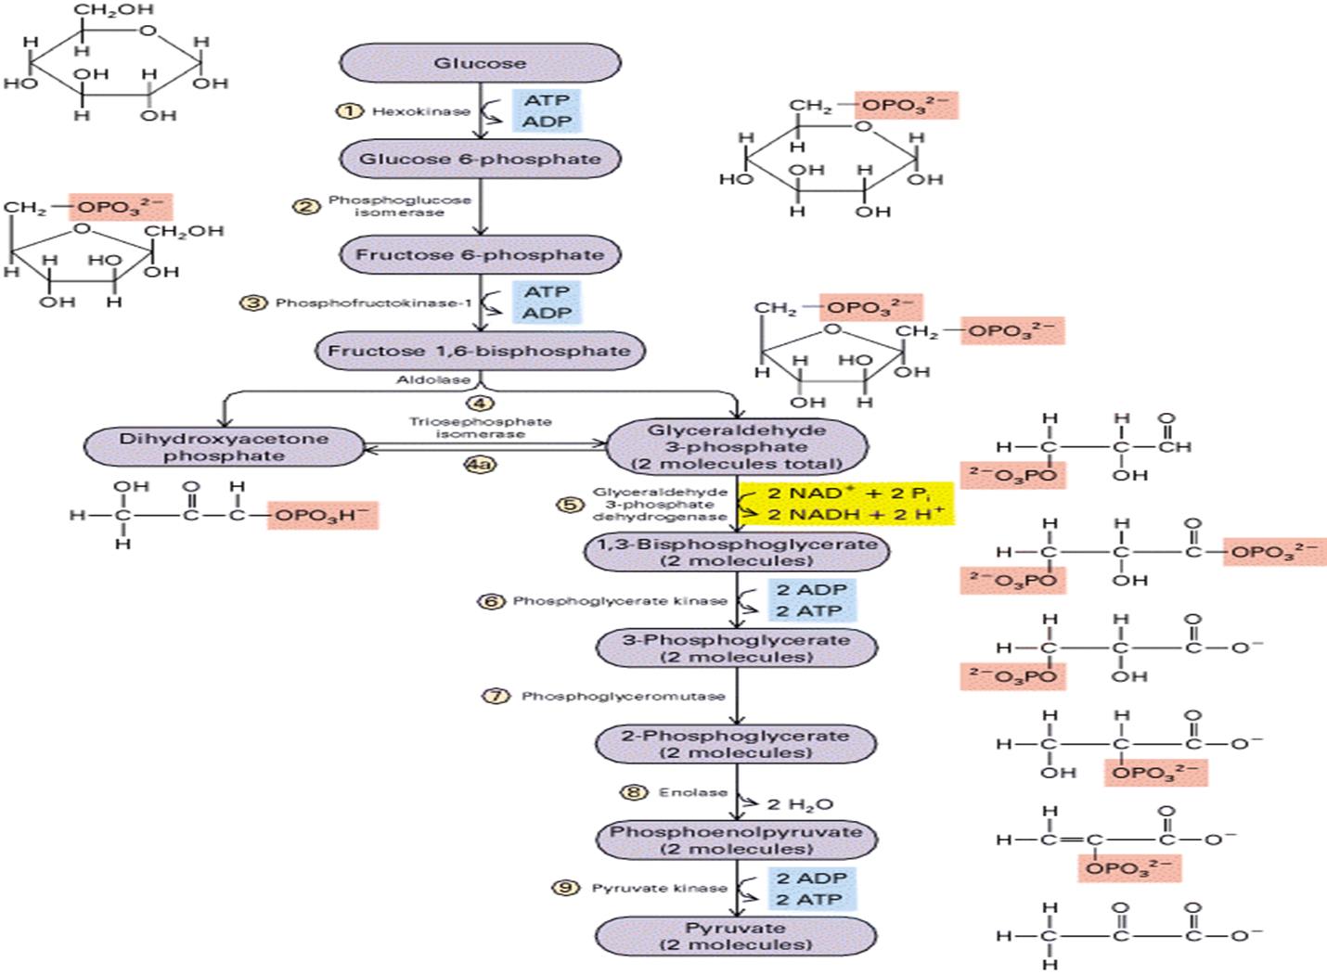
LES DIFFERENTES ETAPES DE LA GLYCOLYSE

Slide 9
Bilan Énergétique de la Glycolyse
- ATP net produit : 2 ATP par molécule de glucose (4 ATP produits - 2 ATP consommés).
NADH produit : 2 NADH par molécule de glucose.
Glucose + 2 NAD+ + 2 ADP + 2 PO4H- ⟶ Pyruvates + 2 NADH + 2 H+ + 2 ATP + 2 H2O + 72kJ

Slide 10
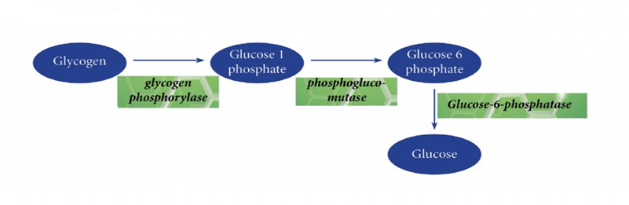
Définition:
La glycogénolyse est une transformation biochimique du glycogène en glucose, elle a lieu dans le foie et le muscle en réponse à des signaux neuronaux et hormonaux.
Dans les cellules hépatiques, le but principal de la glycogénolyse est la libération du glucose dans la circulation sanguine pour l'utilisation par d'autres types cellulaires.
Dans les cellules musculaires, la glycogénolyse fournie une source immédiate de glucose-6-phosphate pour la glycolyse et fournie ainsi l'énérgie nécessaire à la contraction musculaire.

Slide 11
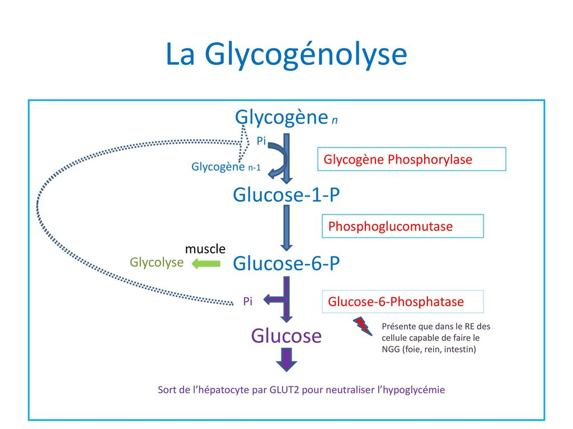
LES DIFFERENTES ETAPES DE LA GLYCOGÉNOLYSE

Slide 12
Régulation de la Glycogénolyse

Slide 13
Régulation de la Glycogénolyse

Slide 14
La voie des pentoses phosphate
Définition
La voie des pentoses phosphate ou voie des Dickens –Horecker n’a pas pour but de produire l’énergie mais :
▪ D’être une source de NADPH , H+ , coenzyme réduit nécessaire à :
-Des réactions de synthèses réductrices (synthèse des acides gras, du cholestérol et des hormones stéroïdes.)
-Des réactions de réduction particulières : réactions de réduction du glutathion.
▪ Et précurseur du ribose-5-phosphate indispensable à la synthèse des nucléotides puriques et pyrimidiques.
NB: toutes les enzymes de cette voie sont cytosoliques

Slide 15
Localisation
▪ Le foie : Acides gras, cholestérol, réactions d’hydroxylation)
▪ Dans le tissu adipeux : Acides gras.
▪ Dans la glande mammaire au cours de lactation: acides gras.
▪ Dans les tissus stéroïdogènes: Hormones stéroïdes (cotricosurrénales, testicules, ovaire, placenta)
▪ Dans les globules rouges: Réduction du glutathion)

Slide 16
LES ÉTAPES DE LA VOIE DES PENTOSES PHOSPHATES:
La voie des pentoses est composée de deux phases :
La première Elle génère du NADPH et du ribulose-5-phosphate. Pour chaque molécule de glucose-6-phosphate qui entre dans la voie, on obtient :
- 2 molécules de NADPH
- 1 molécule de ribulose-5-phosphate
La seconde Elle permet la conversion du ribulose-5-phosphate en d'autres sucres, comme le ribose-5-phosphate, qui est essentiel pour la synthèse des nucléotides, et le xylulose-5-phosphate. Cette phase peut également produire du glucose-6-phosphate.

Slide 17
PENTOSES PHOSPHATE CYCLE

Slide 18
Bilan
3 glucose-6P + 6 NADP+ + 3 H2O
2 fructose-6P + glycéraldéhyde-3P + 3 CO2 + 6 NADPH + 6 H+

Slide 19
Le cycle de Krebs
Définition
Connu aussi sous le nom de cycle des acides tricarboxyliques (ATC) ou cycle de l’acide citrique.
Le cycle de Krebs est la voie unique du catabolisme aérobie permettant l’oxydation de l’acétyl coA en deux molécules dioxyde de carbone

Slide 20
Localisation
La décarboxylation du pyruvate pour former l’acétyl coA ainsi que toutes les réactions de la voie ont lieu dans la matrice mitochondriale.
Les procaryotes qui ne possèdent pas de mitochondries contiennent les enzymes du cycle de Krebs dans leur cytosol.

Slide 21
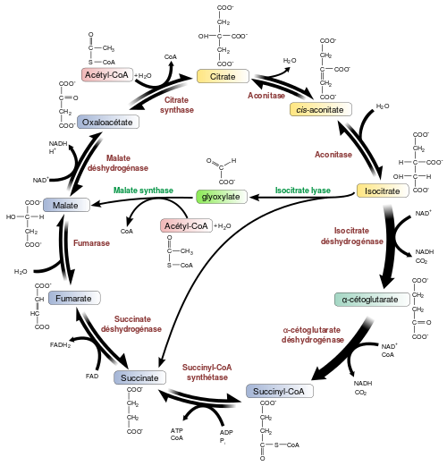
Les différentes étapes du cycle de Krebs
Le cycle est composé de 9 grandes étapes, faisant intervenir 8 enzymes :
1- de l’acétylcoenzyme A (ACoA) et de l’oxaloacétate en citrate par la citrate-synthase, nécessitant une molécule d’H2O et relargue une molécule de CoA-SH.
2- isomérisation du citrate en isocitrate par l’aconitase.
3- déshydrogénation de l’isocitrate en oxalosuccinate par l’isocitrate-déshydrogénase/NADH, H+ à partir de NAD+.
4- β-décarboxylation non oxydative de l’oxalosuccinate en α-cétoglutarate, avec dégagement de CO2.

Slide 22
5- α-décarboxylation oxydative de l’α-cétoglutarate en succinyl-CoA par l’α-cétoglutarate-déshydrogénase, nécessitant un CoA-SH et entraîne un dégagement de CO2 /de NADH, H+ à partir de NAD+.
6- transphosphorylation du succiny-CoA en succinate par la succinate-thiokinase, nécessitant un phosphate et relargue un CoA-SH /GTP à partir de GDP.
7-déshydrogénation du succinate en fumarate par la succinate-déshydrogénase/FADH2 à partir de FAD.
8-hydratation du fumarate en malate par la fumarase, nécessitant une molécule d’H2O.
9- déshydrogénation du malate en oxaloacétate par la malate-déshydrogénase/NADH, H+ à partir de NAD+.

Slide 23
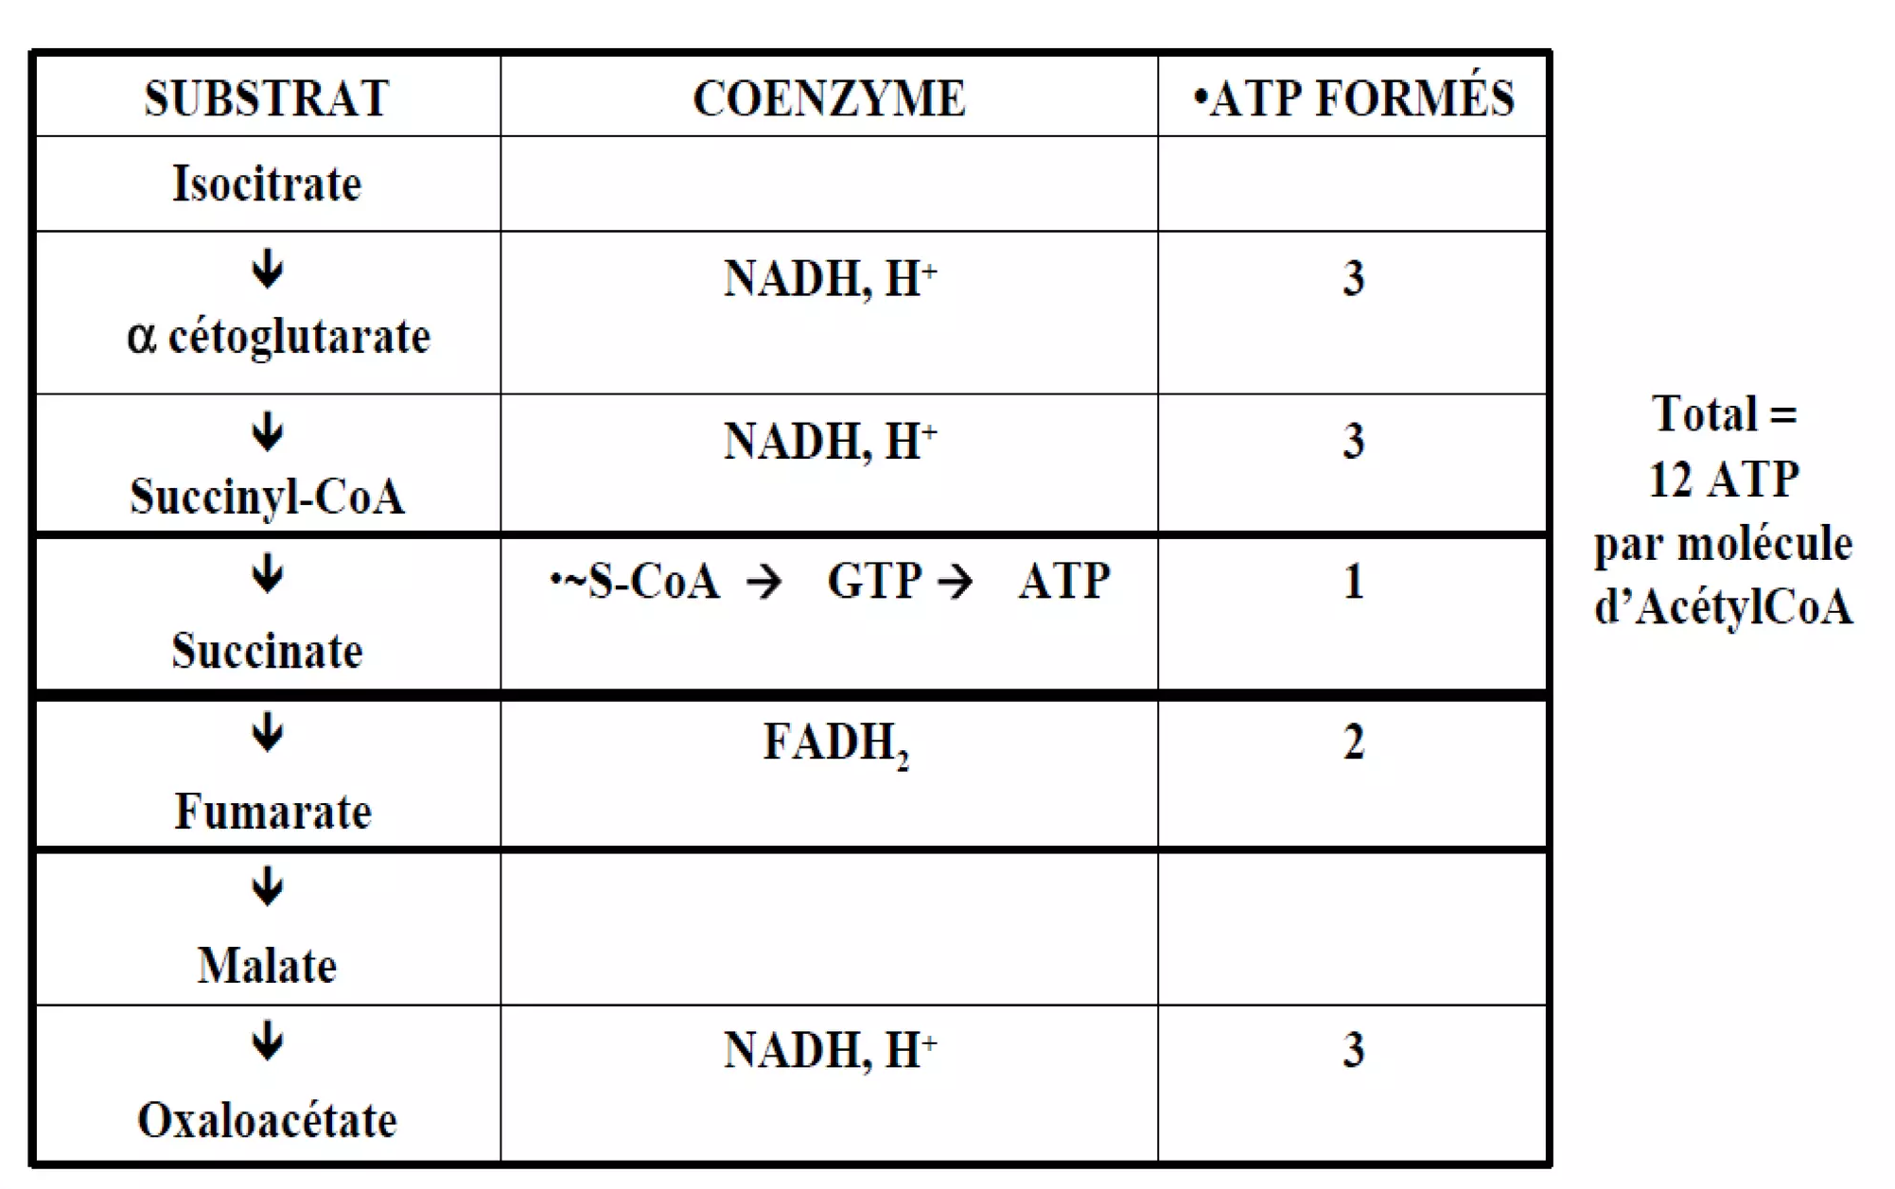
Bilan du cycle de Krebs

Slide 24
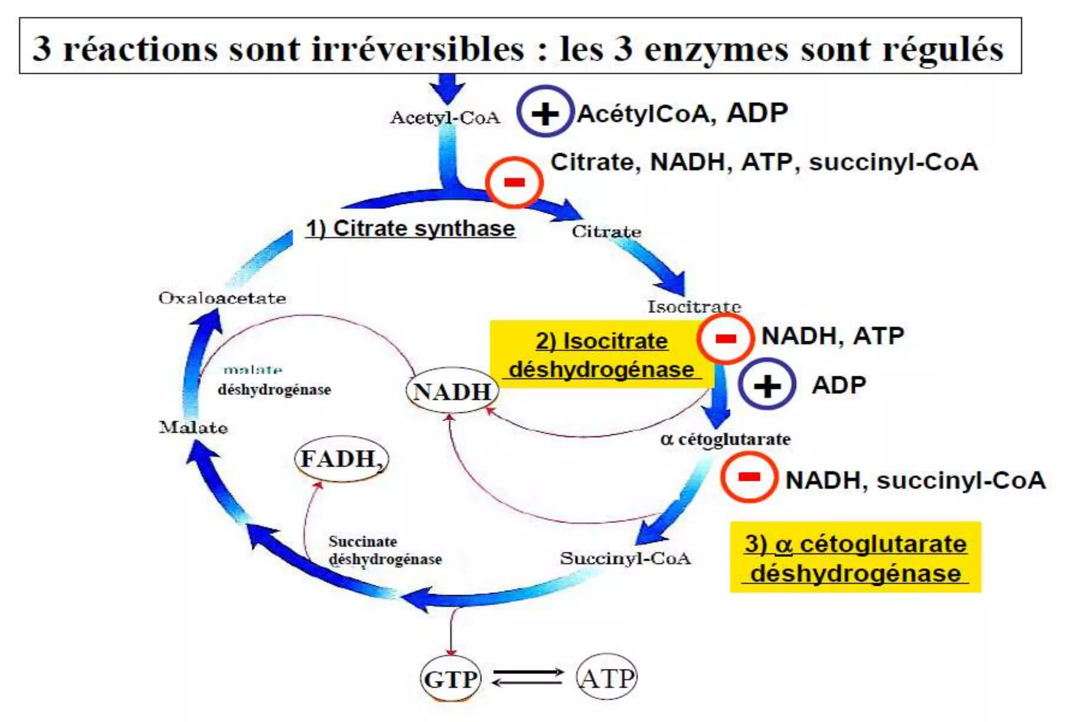
Régulation du cycle de Krebs
Une déshydrogénation de l’isocitrate à l’oxalosuccinate par l’isocitrate déshydrogénase. Cette enzyme est inhibée par l’excès d’ATP et activée par le NAD et le FAD.
Les 3 enzymes clés qui régulent l’activite du cycle deb Krebs utilisent 3 moyens:
La disponibilité en substrat;
l’inhibition par le (ou les) produit(s);
le rétrocontrôle inhibiteur par des intermédiaires métaboliques d’action compétitives
La régulation du cycle de Krebs est coordonnes avec la glycolyse
Leur régulation se fait en parallèle par la mêmes produits énergétiques

Slide 25
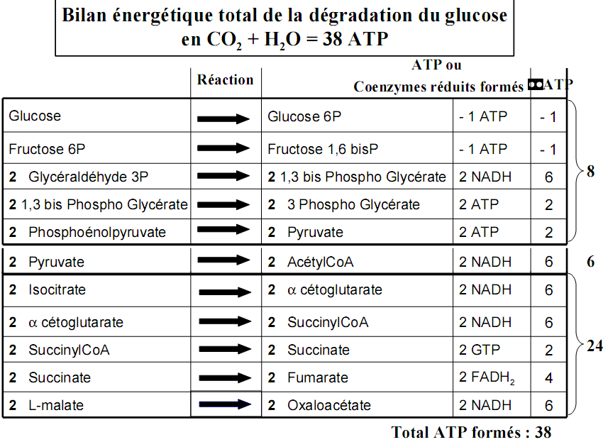

Slide 26
Anabolisme

Slide 27
Anabolisme des glucides est un processus métabolique essentiel qui joue un rôle clé dans la synthèse et le stockage des glucides dans l'organisme. Contrairement à la dégradation des glucides, qui libère de l'énergie, l'anabolisme se concentre sur la construction de molécules complexes à partir de précurseurs plus simples.
Ce processus est important pour maintenir les niveaux d'énergie, soutenir la croissance cellulaire et réguler le métabolisme. Les glucides, tels que le glucose, peuvent être convertis en glycogène pour le stockage dans le foie et les muscles, ou transformés en d'autres biomolécules nécessaires au bon fonctionnement de l'organisme.

Slide 28
Néoglucogenèse (ou gluconéogenèse)
La néoglucogenèse est la formation de glucose à partir de précurseurs non glucidiques tels que le pyruvate, le lactate, le glycérol et la plupart des acides aminés. Chez les animaux supérieurs, elle se produit essentiellement dans le foie et, à un moindre degré dans le cortex rénal. Ses réactions sont les mêmes chez les animaux, les végétaux, les champignons et les micro-organismes.

Slide 29
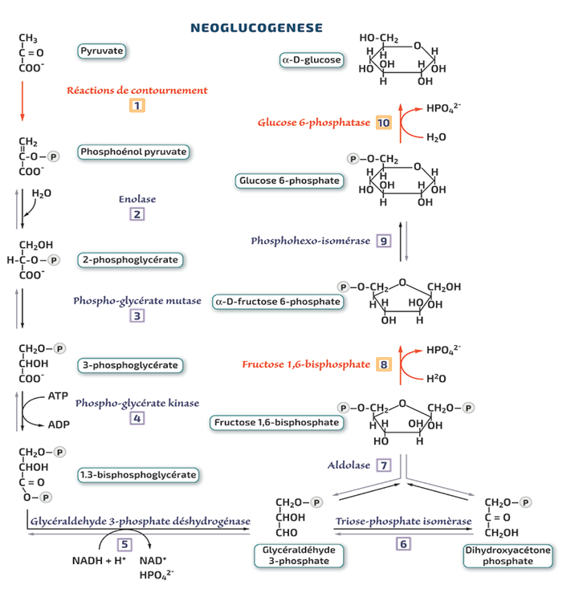

Slide 30
La néoglucogenèse est énergétiquement coûteuse. Le bilan des réactions de biosynthèse conduisant du pyruvate au glucose est :
2 pyruvate + 4 ATP + 2 GTP + 2 NADH + 4 H2O ⟶ Glucose + 4 ADP + 2 GDP + 6 Pi + 2 NAD+ + 2 H+
Ce coût énergétique est nécessaire pour assurer l'irréversibilité de la néoglucogenèse.

Slide 31
Glycogénogenèse
La glycogénogenèse est la voie métabolique qui permet, dans le foie et les muscles , la synthèse de glycogène à partir du glucose.
Son but principal est la mise en réserve du glucose issu d'une alimentation riche en glucides.

Slide 32
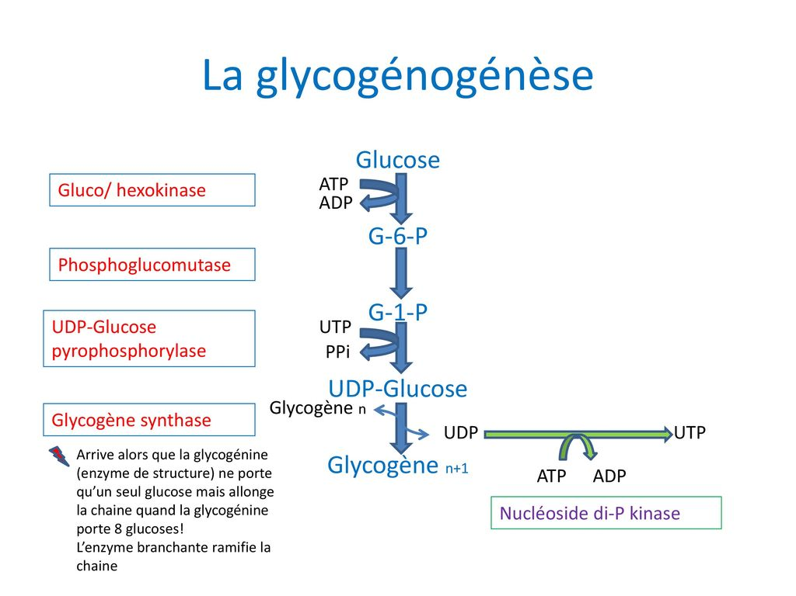

Slide 33
